Slide 1
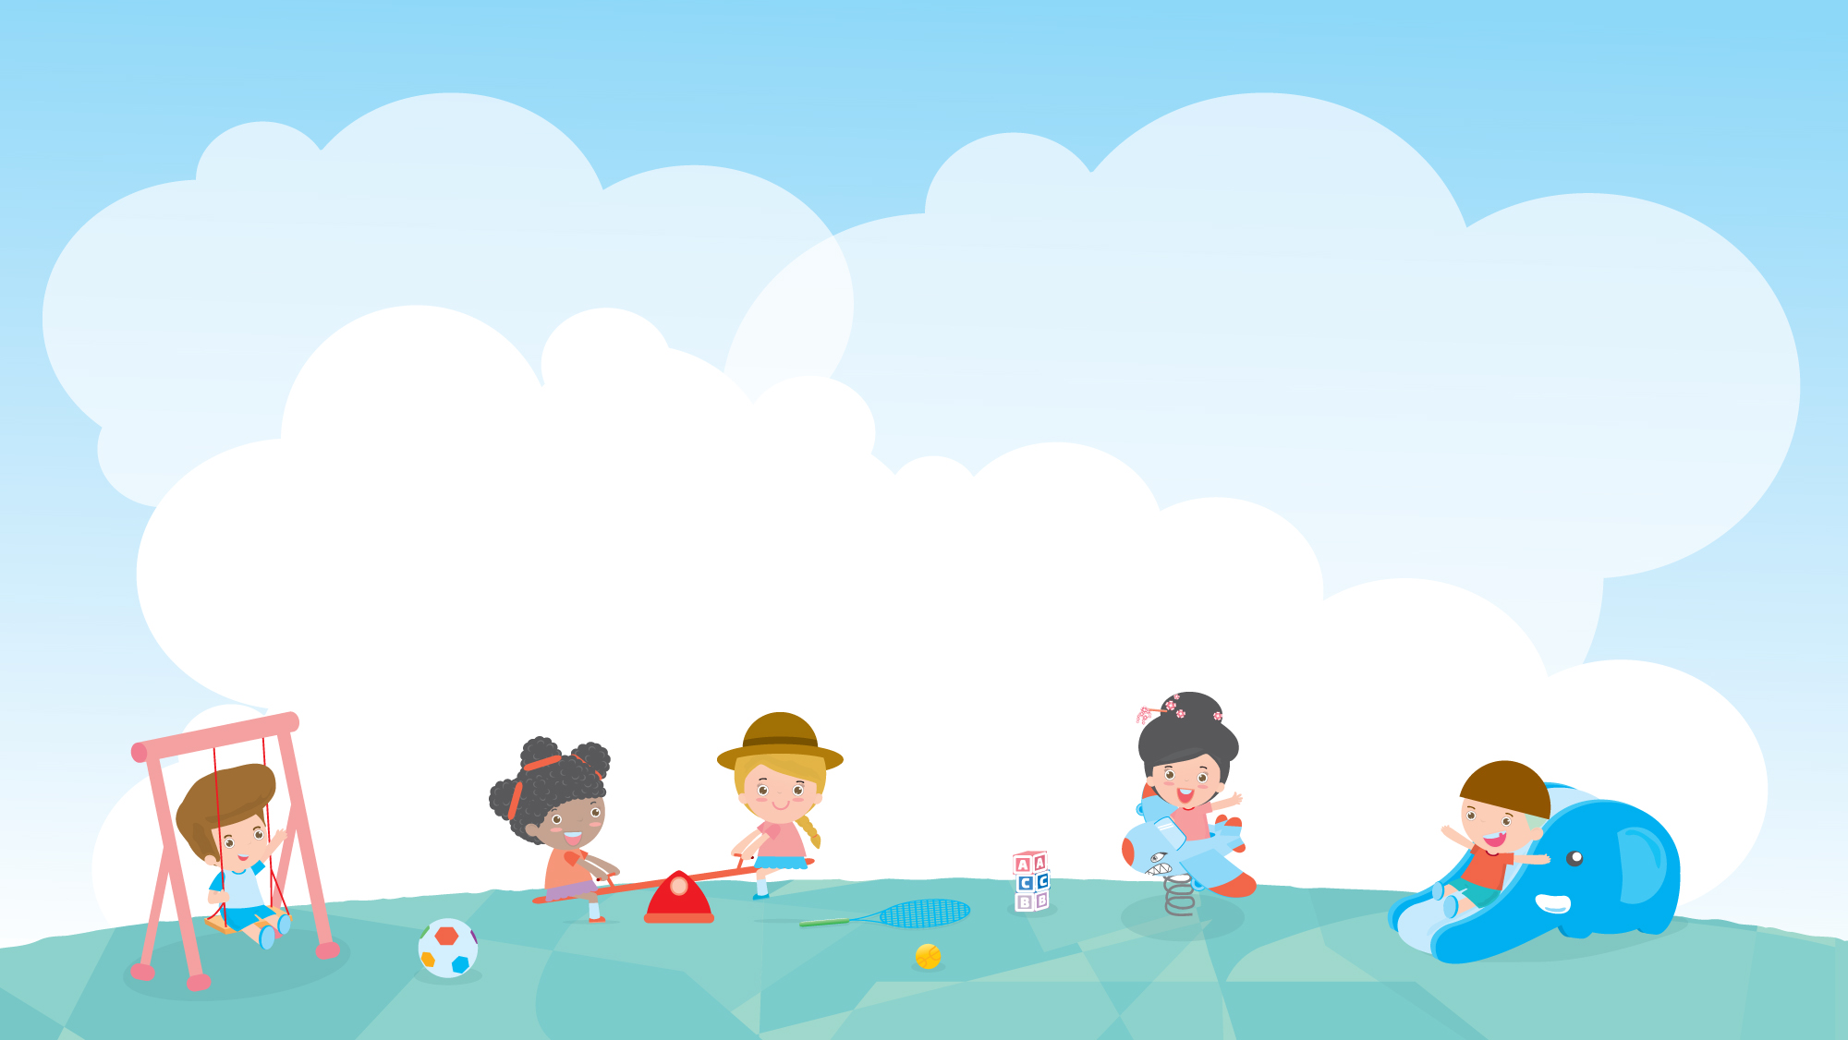
세계 여러 나라의 전통놀이를 활용한
부모-자녀 상호작용 놀이 활동
에그 셰이크 만들기

Slide 2

16회기
에그 셰이크 만들기
활동수준ㅣ
★★☆(할 수 있어요!)
놀이
영역
신체·건강
인지·언어
자녀
연령
0~1세
2세
사회·정서
예술·표현
3~5세
6~7세
놀이
목표
인도의 전통 악기인 에그 셰이크를 소개해요
다양한 속 재료를 사용하여 에그 셰이크를 만들고 연주해요
놀이
자료
에그 캡슐, 각종 곡식(쌀, 콩, 팥, 수수 등), 스티커 및 매직

Slide 3

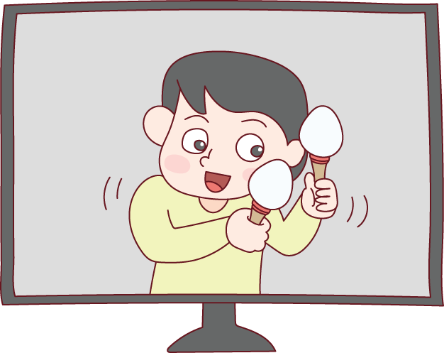
16회기
에그 셰이크 만들기
에피소드
전통이는 어느 날 우연히 TV를 통해 사람들이 음악을 연주하는 모습을 보았어요.
연주자 중 한 명이 손에 든 작은 악기를 흔들자 ‘찰~찰~’하고 소리가 났어요.
달걀처럼 생겼다고 해서 에그 셰이크라고 불리는 악기를 전통이도 연주해 보고 싶어졌어요.

Slide 4


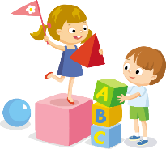
16회기
에그 셰이크 만들기
마음을 열어요
활동을 시작하기 전 간단한 율동과 함께 이중언어코치와 엄마, 아이가 함께
할 수 있는 ‘인사송’을 부르며 서로 정답게 인사를 나눠요
지난 한 주간 어떻게 지냈는지 이야기를 나눠요
샘플로 제작된 에그 셰이크 및 활동 재료를 준비한 후 간단히 탐색할 수 있는 시간을 갖도록 해요

Slide 5

16회기
에그 셰이크 만들기
놀이활동
도입
에그 셰이크를 소개해요
10분
· 이 악기의 생김새가 어떤가요? 무엇과 닮았는지 이야기해주세요
· 달걀처럼 생겼다고 해서 에그 셰이크라고 하는 인도의 전통 악기임을 알려주세요
· 에그 셰이크는 잡고 흔들면 소리가 난다는 것을 말해주세요

Slide 6
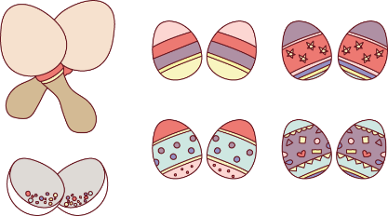
16회기
에그 셰이크 만들기
놀이활동
전개
'달걀'과 '흔들다'라는 단어를 엄마 나라의 말로 어떻게 표현하는지 알려주세요
30분
· 에그 셰이크는 달걀처럼 생겨서 '에그', 흔들다라는 의미로 '셰이크'라고 해요
엄마 나라의 말로는 어떻게 말할까요?
에그 셰이크 속에 넣을 곡식의 이름을 엄마 나라말로 어떻게 발음하는 함께해요
· 아이에게 곡식의 이름(쌀, 팥, 콩 등)을 엄마 나라말로 알려주세요
에그 셰이크 만드는 방법을 알아보고 직접 만들어 보세요
만든 에그 셰이크를 흔들어 보며 친구의 것과 소리를 비교해보세요
· 속에 넣는 재료를 다르게 하면 소리도 달라질까요?
친구들이 만든 에그 셰이크와 소리가 어떻게 다른지 이야기를 나눠주세요

Slide 7
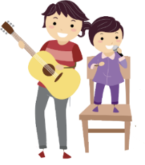
16회기
에그 셰이크 만들기
놀이활동
휴식
엄마가 놀이 활동에 관해 궁금한 점이 있다면 이중언어 코치에게 질문해도 좋아요
10분
마무리
음악에 맞춰 에그 셰이크를 다 함께 연주해요
10분
· 음악에 맞춰 다 함께 에그 셰이크를 연주해볼까요?

Slide 8



16회기
에그 셰이크 만들기
마음을 나눠요
엄마 나라에는 어떤 전통악기가 있는지 이야기를 나눠 보세요
다음 활동 및 과제(엄마 나라의 말로 된 동요를 듣고 에그 셰이크 연주해보기 등)를
안내하며 활동을 마무리해요

Slide 9
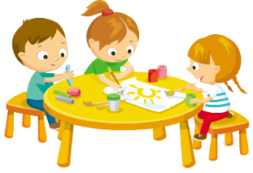
16회기
에그 셰이크 만들기
놀이 응용하기
놀이활동이
아이에게 어려울 때
에그 캡슐 속에 곡물을 넣어 에그 셰이크를 만들고 음률에 맞춰 연주해요
놀이활동이
아이에게 쉬울 때
다양한 재활용품을 활용한 에그 셰이크나 속 재료와 양을
다르게 한 에그 셰이크를 만들고 소리를 비교해 보는 놀이를 진행하며
어떤 소리가 나는지 이야기를 나눠요

Slide 10
16회기
에그 셰이크 만들기
가정에서는 이렇게 놀아주세요
엄마 나라의 말로 해봐요
달걀 / 소리 / 음악 / 흔들다 / 연주하다 / 만들다
확장놀이
우리 주변의 다양한 재활용품을 활용하여 아이와 함께 악기를 만들고 음악에 맞춰 연주 활동을 할 수 있어요
아빠 함께해요
아빠가 멋진 지휘자로 변해 아이들이 만든 에그 셰이크를 음악에 맞춰 연주할 수 있도록
지도해주세요

